Slide 1
手撕GO语言
讲师：KK

Slide 2
课程内容
用户管理
用户列表/查询展示
用户添加
用户编辑
用户删除
用户修改密码
用户登陆
用户退出
session/cookie机制

Slide 3
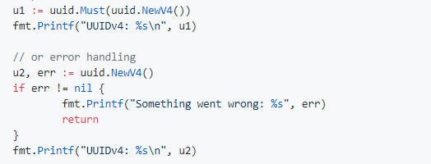
练习
uuid：github.com/satori/go.uuid

Slide 4
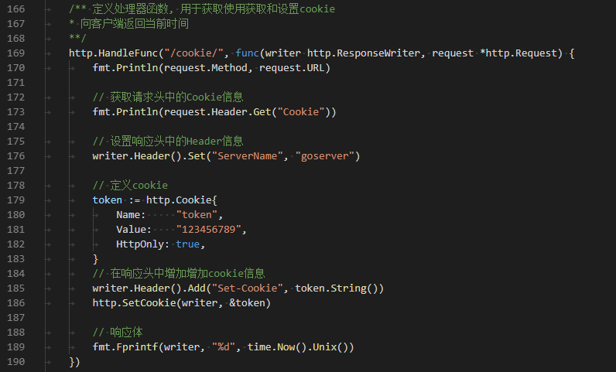
WEB开发
6.获取http请求中cookie信息和设置响应中的cookie信息

Slide 5
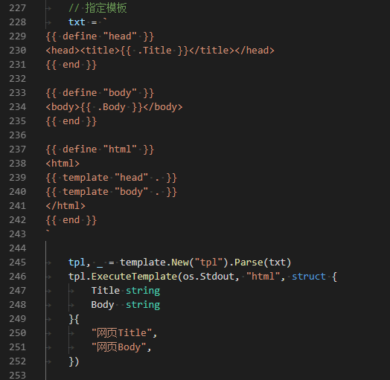
模板技术
8.解析模板

Slide 6
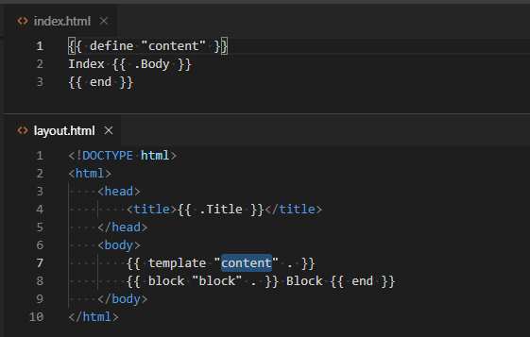
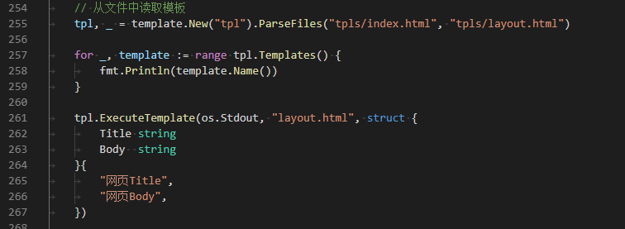
模板技术
9.模板文件

Slide 7
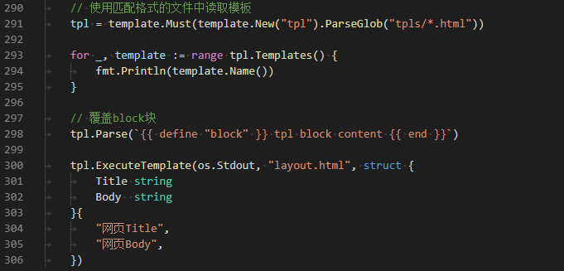
模板技术
10.解析匹配的文件路径的模板文件

Slide 8
谢 谢
祝大家学业有成
咨询热线 400-080-6560
官方网站：http://www.magedu.com

